Slide 1
形上學有未來嗎？
康德的《一切能作為學問而出現的未來形上學之序論》
李明輝

Slide 2
Wissenschaft
Prolegomena zu einer jeden künftigen Metaphysik, die als Wissenschaft wird auftreten können
龐景仁︰任何一種能夠作為科學出現的未來形而上學導論
Geisteswissenschaft＝moral science

Slide 3
未步上學問之途的特徵
《純粹理性批判》第二版〈前言〉
一門學問在做過許多布署與準備之後，一旦它接近目的時，就陷於停滯；
為了達到其目的，它必須經常重新回頭，並且採取另一條途徑；
它不可能使不同的合作者協調一致，而遵從共同的目標。

Slide 4
步上學問之途的學問
邏輯學與數學在古希臘時代便步上了學問之途。
自然科學從培根（Francis Bacon,1561-1626）開始便步上了學問之途。
直到康德的時代，形上學仍未步上學問之途。

Slide 5
形上學的命運
康德在《批判》第一版〈前言〉中悲嘆：形上學曾是「一切學問的女王」，如今卻成了棄婦。
他將形上學的發展史比擬為專制帝國與遊牧民族的鬥爭史，亦即獨斷論與懷疑論的鬥爭史。
直到康德的時代，形上學家依然爭論不休，始終無法取得共識，形上學無異於一個「戰場」。

Slide 6
形上學的命運
「形上學就這樣漂浮在表面，像泡沫一樣，而一旦人們所掬取的泡沫破滅了，立刻便有另一個泡沫出現在表層。有些人始終熱切地採集泡沫，而另一些人則不去深入探究這種現象之原因，卻嘲笑前一種人白費力氣，而自以為聰明。」
「我們不可期望人類的精神終將完全放棄形上學的探討，正如我們不可期望我們為了不要老是吸入不純淨的空氣，而寧願終將完全停止呼吸。」

Slide 7
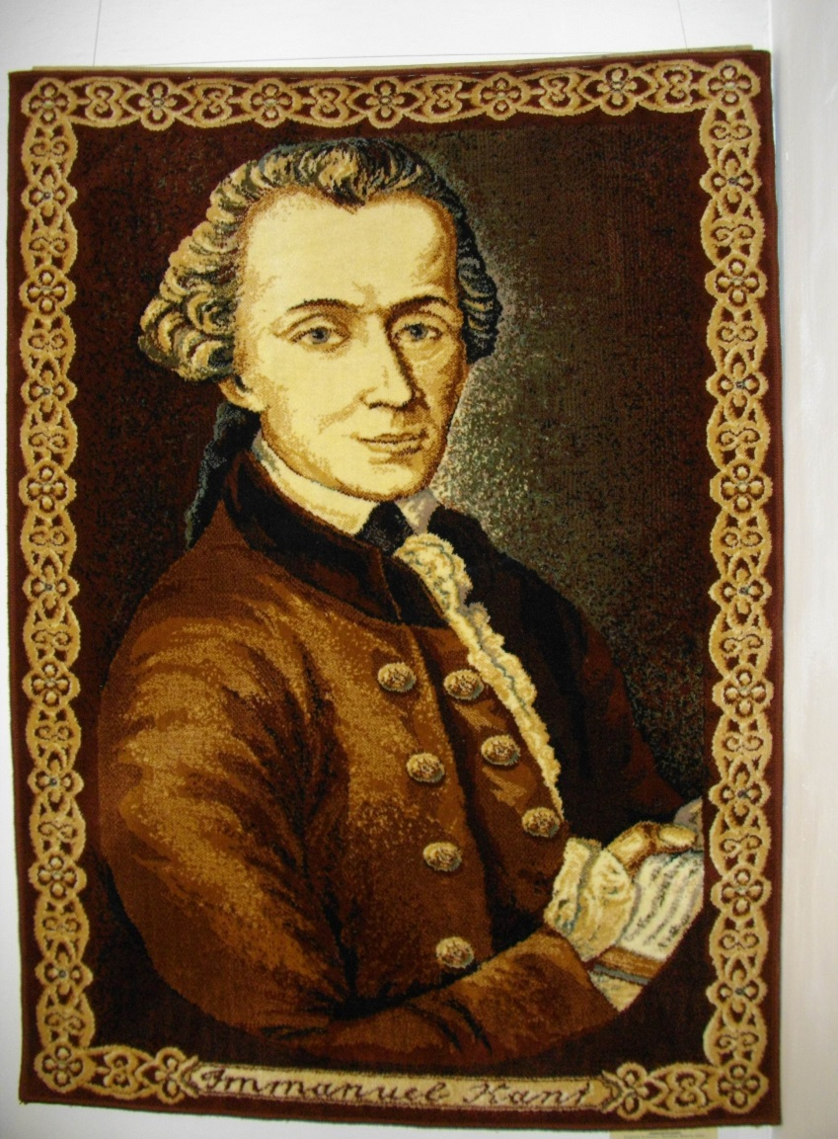
《純粹理性批判》（1781）
這是「一部離開了所有
常走的道路、而走上一
條我們無法立刻熟悉的
新道路之著作」。

Slide 8
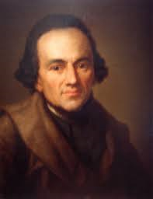
康德致函孟德爾頌 (Moses Mendelssohn,1783.8.16)
僅致力於探討那座建築之
地基的《批判》無法吸引
您機敏的注意力，或是隨
即又使您的注意力移開，
這令我極為遺憾〔……〕
〈關於自然神學與道德學
底原理之明晰性的探討〉(1764)

Slide 9
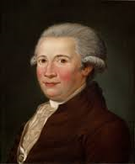
哥廷根學報
J.G.H. Feder
Christian Garve
通俗哲學 (Populärphilosophie)
Common Sense School:
Thomas Reid, James Oswald,
James Beattie, Dugald Steward
〈論俗語所謂：這在理論上可能是正確的，但不適於實踐〉(1793)

Slide 10
根廷根評論
Garve 將《純粹理性批判》視為「一套高級的（或者如作者所稱，超越的）觀念論之系統」。
Garve 將康德的觀念論與英國經驗論哲學家柏克萊（George Berkeley, 1685-1753）之觀念論相提並論。
「但對我們而言，作者似乎並未選擇在無節制的懷疑論與獨斷論之間的中道，亦即縱非完全滿意、但卻放心地回歸最自然的思考方式之真正中道。」
gemeiner Menschenverstand＝common sense

Slide 11
康德的回應一
一看到這幾行文字，我立刻知道這裡會出現什麼樣的評論。這約略像是一個對幾何學從無所見所聞的人發現一部歐幾里徳底著作，而被要求對它下判斷；他在翻閱時偶然見到許多圖形之後，或許會說：「此書是關於繪畫之一種有系統的指示；作者使用一種特殊的語言，以提出晦澀難解的規定，而這些規定最終所能達成的，不過是每個人憑一種良好的自然目測就能完成之事」云云。

Slide 12
康德的回應二
他似乎根本不了解在我所從事（無論成敗）的探討中真正的問題之所在。無論是對於透徹思考一部長篇著作之不耐，還是由於一門他認為早已得到全面澄清的學問面臨改革而產生之惡劣心情，抑或──我不願作此猜測──一種實際上有局限的理解力要為此負責，使他從未能在思想上超越其學院形上學；簡言之，他猛然瀏覽一長串的命題──我們若不知這些命題之前提，就根本無法思考任何東西──，偶而發出他的指摘，而讀者不知道其理由，一如他不了解這種指摘所要針對的命題，且因此，他既無法為讀者提供訊息，也無法在行家底判斷中對我造成絲毫損害。

Slide 13
康德的回應三
我對觀念論底一切過分要求的抗議是如此簡潔而明暸，以致若不是有不夠格的裁判，這種抗議甚至似乎是多餘的。這些裁判情願為一切與其雖然常見、但卻顛倒的意見不合者冠上一個舊名稱，而且決不對哲學稱謂底精神下判斷，而僅執著於字面；因此，他們準備以他們自己的幻覺來取代明確的概念，且藉此扭曲並破壞這些概念。

Slide 14
康德論觀念論
實質的觀念論︰「它宣稱在我們之外的空間中的對象之存在，或僅是可疑的且無法證實的，或是虛假的且不可能的。」
批判的（形式的）觀念論︰「凡是僅出於純粹知性或純粹理性之關於事物的知識均無非是純然的幻相，而且唯有在經驗中才是真理。」

Slide 15
三種觀念論
《純粹理性批判》︰〈對觀念論的駁斥〉
先驗的（transzendental）觀念論（康德）
或然的觀念論（笛卡爾）
獨斷的觀念論（柏克萊）

Slide 16
Garve致康德函
如今以這篇評論目前的樣子來說，我固然決無法承認它是我的評論。如果它是完全出自我的筆，我會遺憾萬分。我也不相信：這份學報底任何一位其他的編輯若是獨自作業，會產生如此亂無章法的東西。但我的確多少參與其事。
您可以相信：在看到這篇評論時，您本人所感受到的反感或不快不會像我這麼多。我的原稿中之若干語句事實上被保留下來，但是它們的確不及我的評論底十分之一，且不及〈哥廷根評論〉底三分之一。

Slide 17
康德覆Garve函
現在我享有更純粹的愉悅，即是在大札中見到明確的證明，顯示您那種一絲不苟的耿直與通情達理的體貼心態，而這些特質賦予您那些精神稟賦以真正的價值。
可敬的先生！您可以堅定地相信我，甚至隨時到萊比錫博覽會向我的出版者哈特克諾特探詢：我從未相信他的一切保證，說您在這篇評論上參與其事，而如今我極其高興由您善意的報導證實了我的揣測。

Slide 18
Konstantin Pollok的總結
費德爾之介入加爾維底文本誠然留下了明確的痕跡：事實上，〈哥廷根評論〉比原先的版本較少連貫性，而特別是其語氣為費德爾所大為加強。加爾維原先的評論顯得較少傲慢與自負，也未與柏克萊及休謨相比較，關於觀念論的爭論被表述得較為溫和，而且完全沒有關於懷疑論的爭論。但無論是在個別的評論還是整體的評斷當中，這兩個文本之間幾乎無所出入。

Slide 19
《序論》與《批判》之思想關聯一
《序論》是《批判》的通俗版與入門之階。
「那部闡述純粹理性能力底全部範圍和界限的著作在此依然是基礎，本《序論》僅是作為預習而與它有關係。」

Slide 20
《序論》與《批判》之思想關聯二
《序論》與《批判》的關係猶如建築藍圖與建築物的關係。
「儘管單單一個可能先於純粹理性底批判而有的方案是不可理解、不足恃且無用的，可是如果它在這種批判之後產生，它就更為有用。因為這使我們得以綜觀全體，逐項檢查在這門學問中問題攸關的主要論點，並且在闡述方面比在此著作底第一個稿本中所能做到的，更妥善地安排一些事情。」

Slide 21
《序論》與《批判》之思想關聯三
《序論》係按照分析法來撰寫，《純粹理性批判》則是按照綜合法來撰寫。
「分析法與綜合法相反。前者從有條件和有根據者出發，而進至原則（a principiatis ad principia）；反之，後者由原則走向結論，或者由簡單者走向複合者。我們也可將前者稱為回溯（regressiv）法，正如將後者稱為順推（progressiv）法。順推的方法。」
分析法通常也稱為發現底方法。為了通俗化起見，分析法較為適宜；但為了學術地且有系統地探討知識起見，綜合法較為適宜。

Slide 22
論證的出發點
一、純粹數學如何可能？
二、純粹自然科學如何可能？
三、一般而言的（作為自然稟賦的）形上學如何可能？
四、作為學問的形上學如何可能？

Slide 23
本書的論證策略
一、在已經成為學問的純粹數學與純粹自然科學中追溯使其中的先天綜合命題（其實在性無可置疑）成為可能的條件；
二、既然這些條件是所有先天綜合命題之共同條件，它們也同時是形上學中的先天綜合命題之條件；
三、通過以上兩個步驟，已經成為學問的純粹數學與純粹自然科學間接地為形上學中的先天綜合命題（其實在性不無可疑）背書，使形上學有可能成為學問。

Slide 24
本書的經典名句
「我坦白承認：正是大衛‧休謨之提醒在多年前首度打斷了我獨斷的瞌睡（Schlum-mer），並且為我在思辨哲學底領域中的探討提供了一個完全不同的方向。」
「知性並非從自然取得其（先天的）法則，而是為自然制定法則，這乍聽之下固然奇怪，但仍然是確實的。」

Slide 25
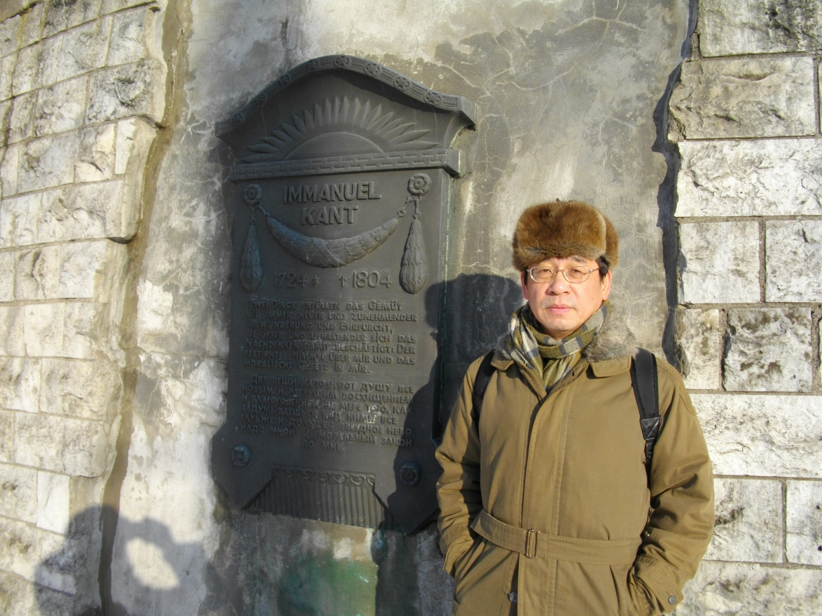

Slide 26
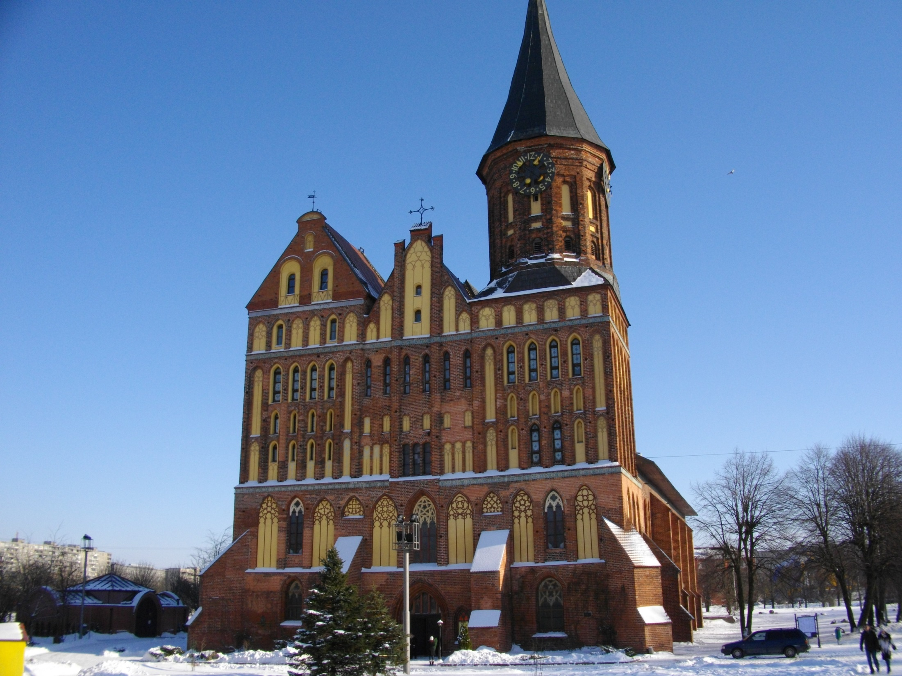

Slide 27
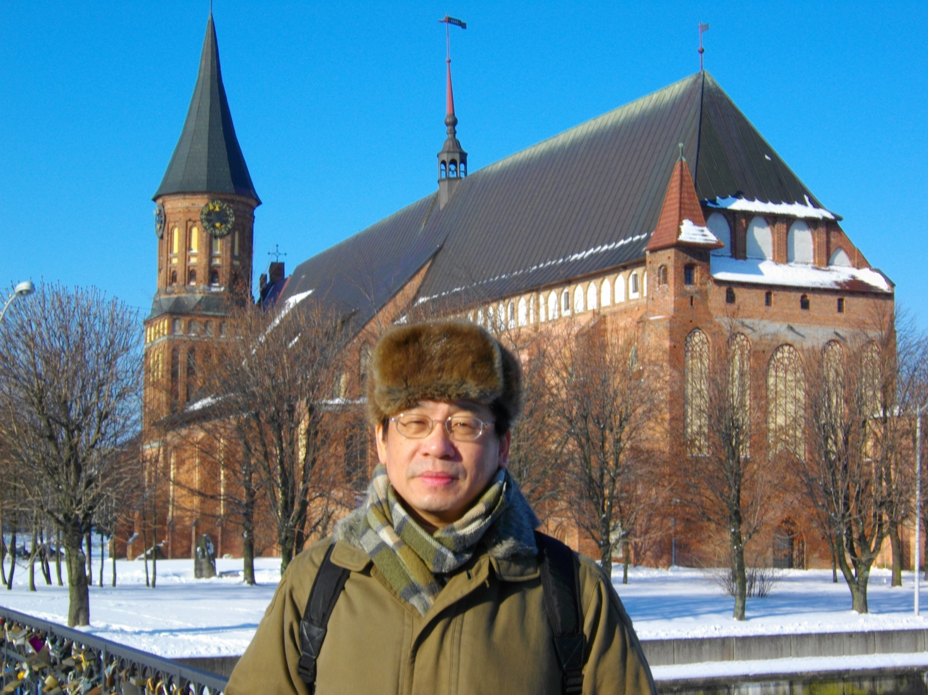

Slide 28
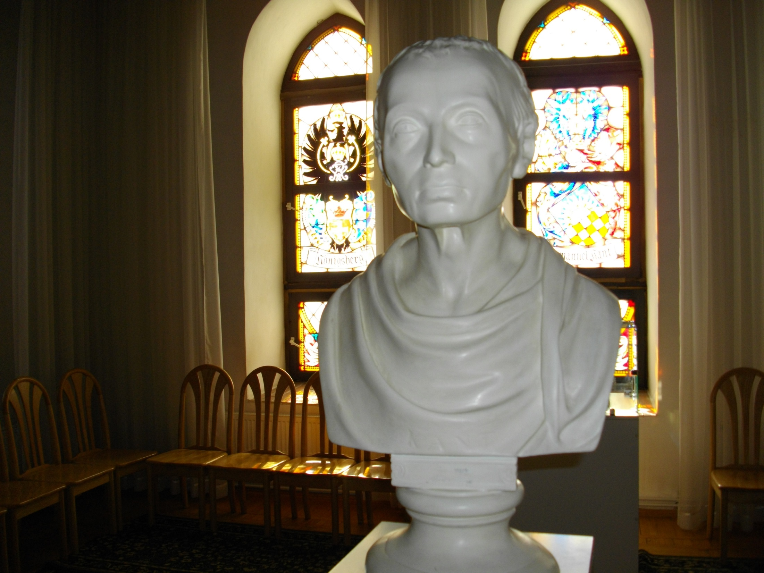

Slide 29
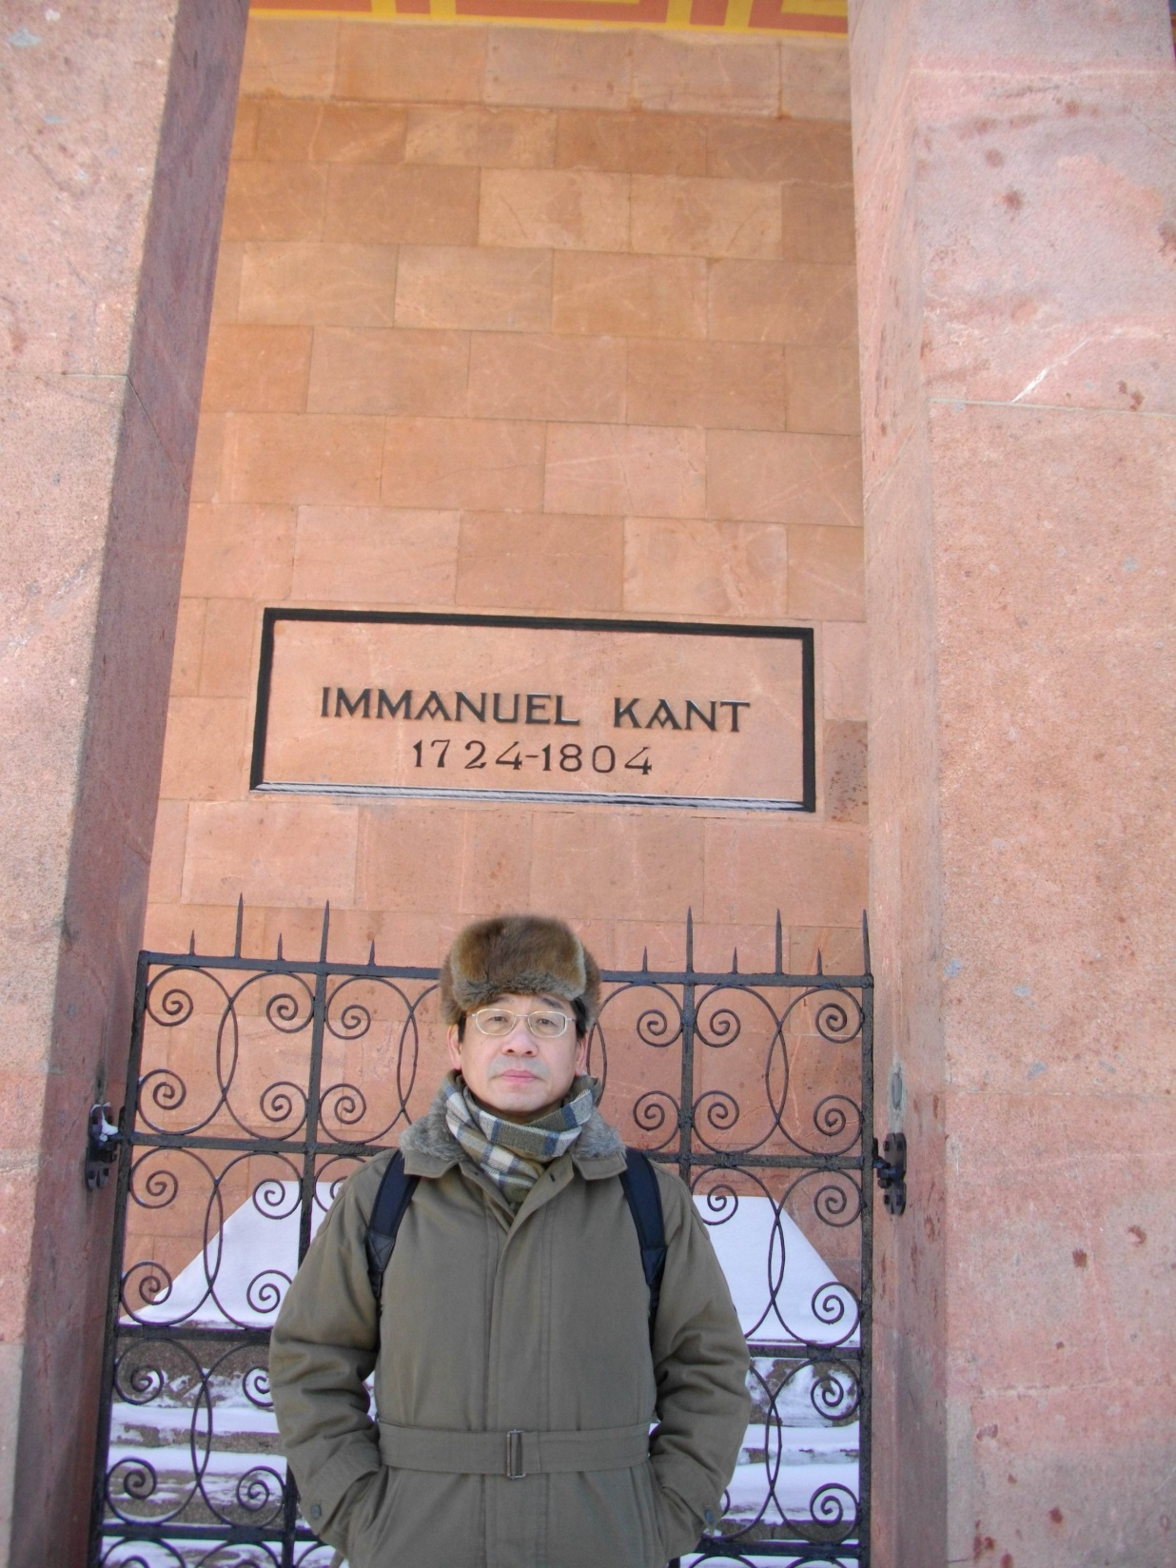

Slide 30
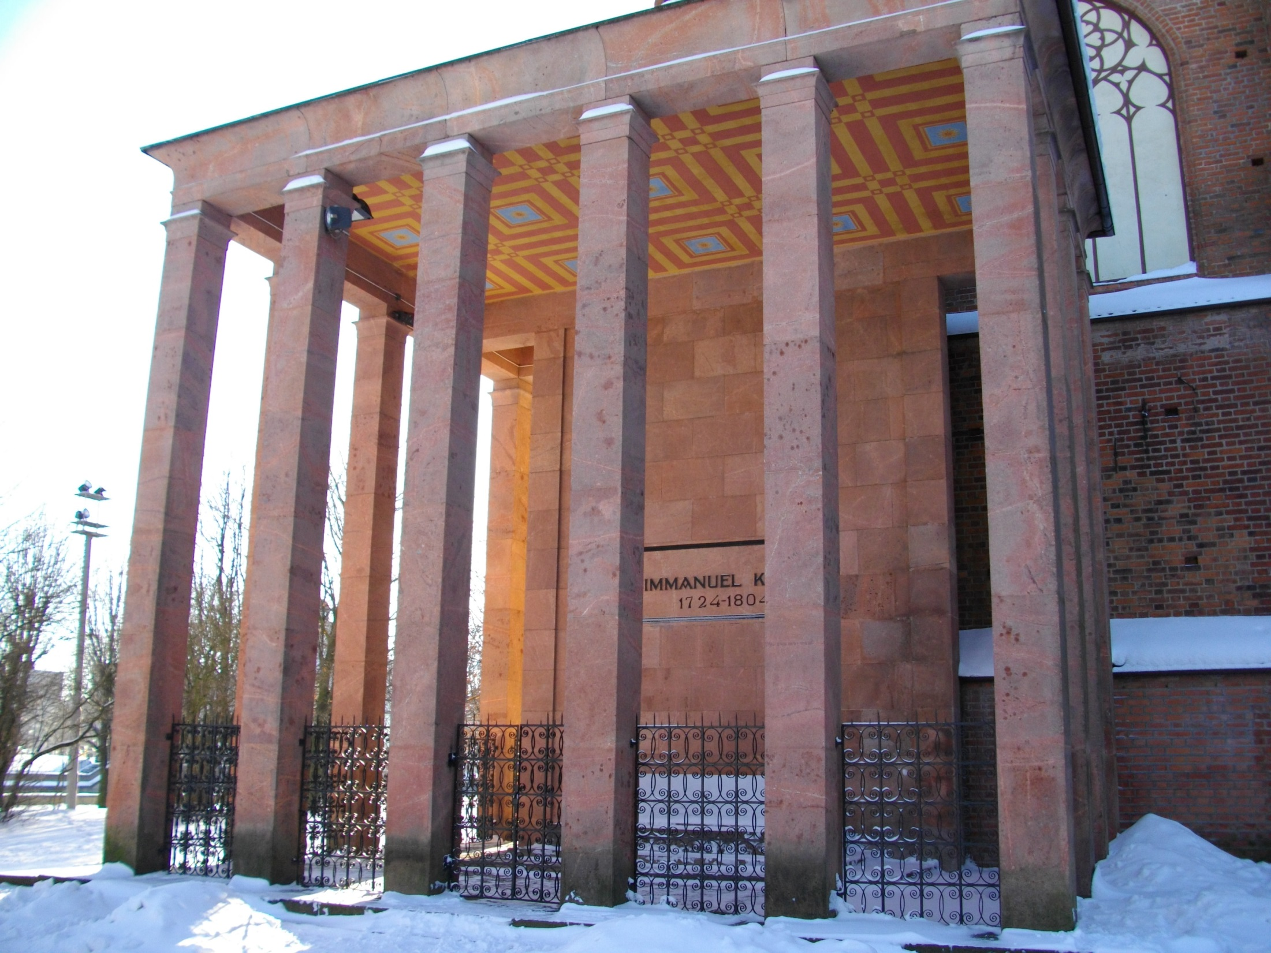

Slide 31
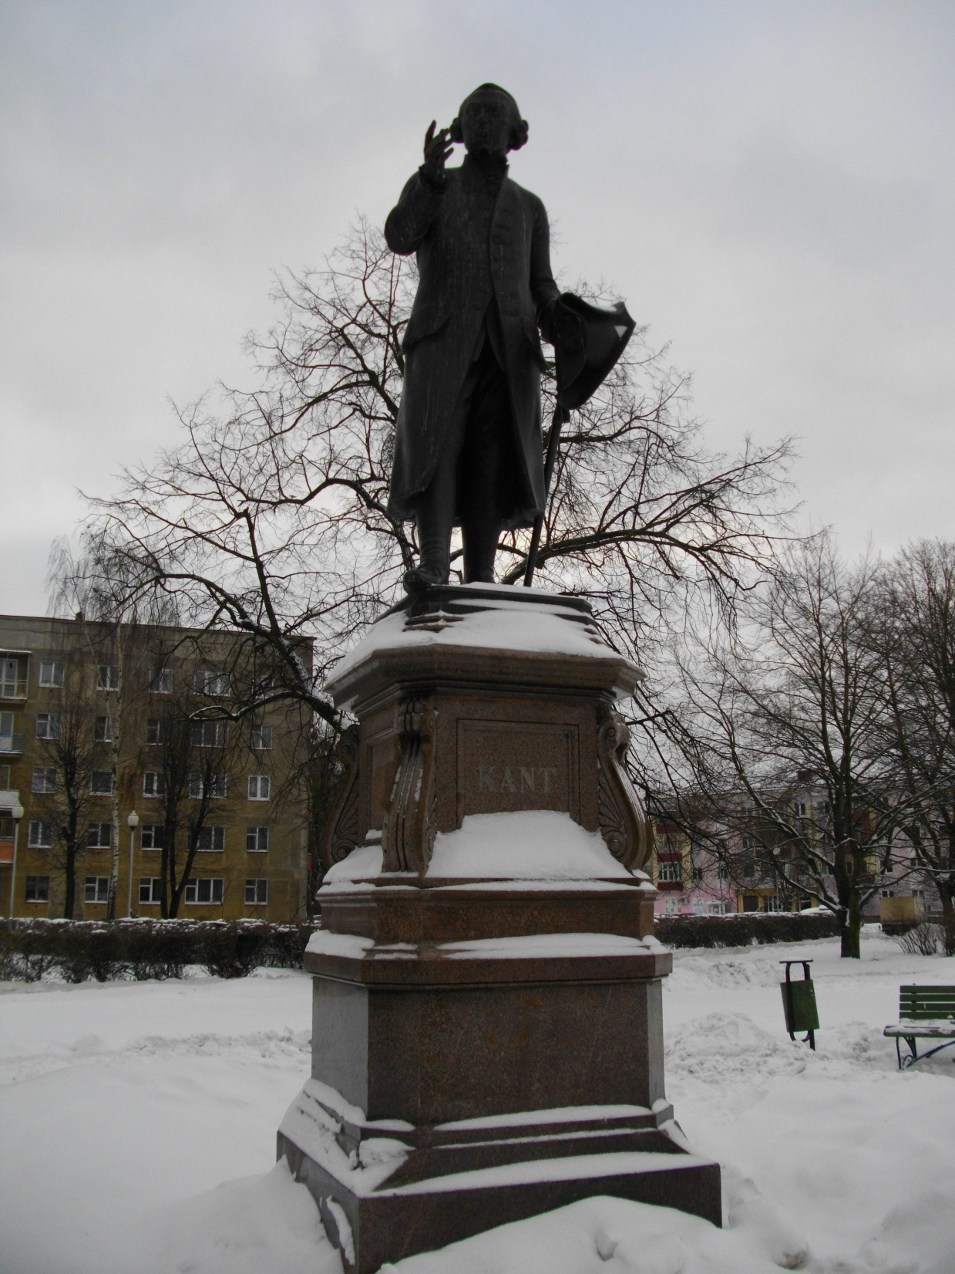

Slide 32
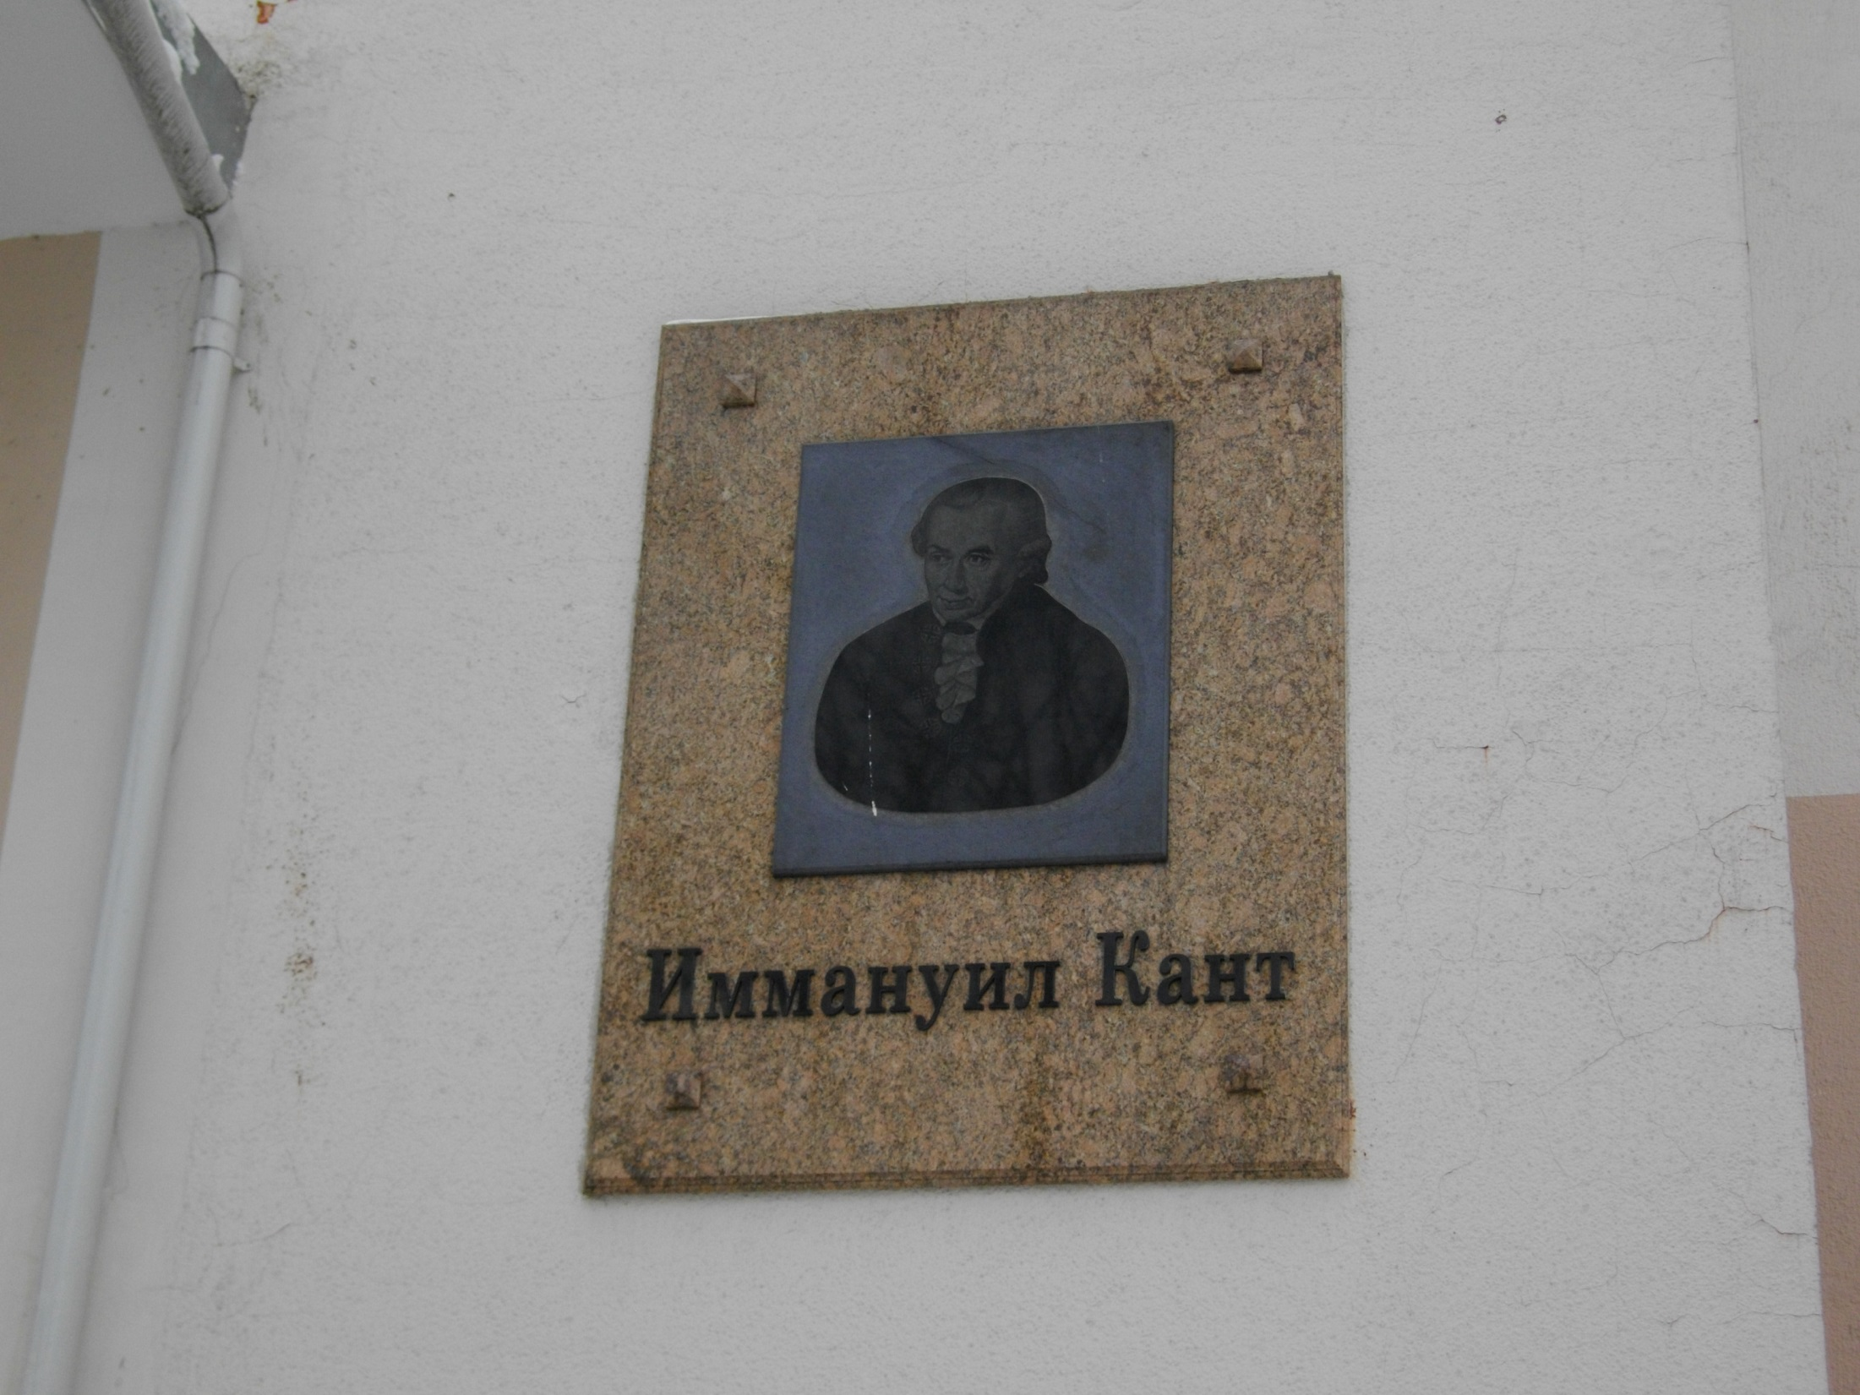

Slide 33
